Slide 1
KARŞILAŞTIRMALI YÖNETİME İLİŞKİN KURAMSAL YAKLAŞIMLAR
1945 Sonrasında Karşılaştırmalı Yönetim Alanının
“Kalkınma İdaresi” İle Kuşatılması

Slide 2
1945 Sonrasında Sosyal Bilimlerde Karşılaştırmalı Yöntemin Yaygınlaşması
“KALKINMA” İdeolojisinin Sosyal Bilimleri Kuşatması
YÖNETİM BİLİMİ DIŞINDAKİ ALANLARA ÖRNEK
KALKINMA SOSYOLOJİSİ
KALKINMA İKTİSADI

Slide 3
Kalkınma İktisadı

Slide 4
Kalkınma Sosyolojisi: Lerner’ın Balgat Köyü İncelemesi

Slide 5
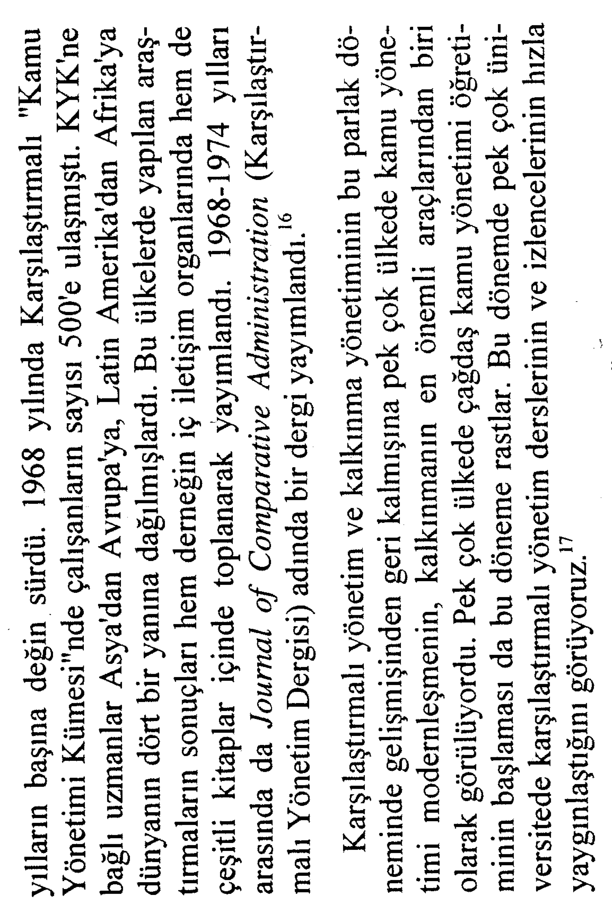
Amerikan Etkisinde Karşılaştırmalı Yönetim Alanının Gelişimi
Kaynak: C. Emre, “Karşılaştırmalı...,” s. 75-76. BKZ. : EK OKUMA: EMRE.

Slide 6
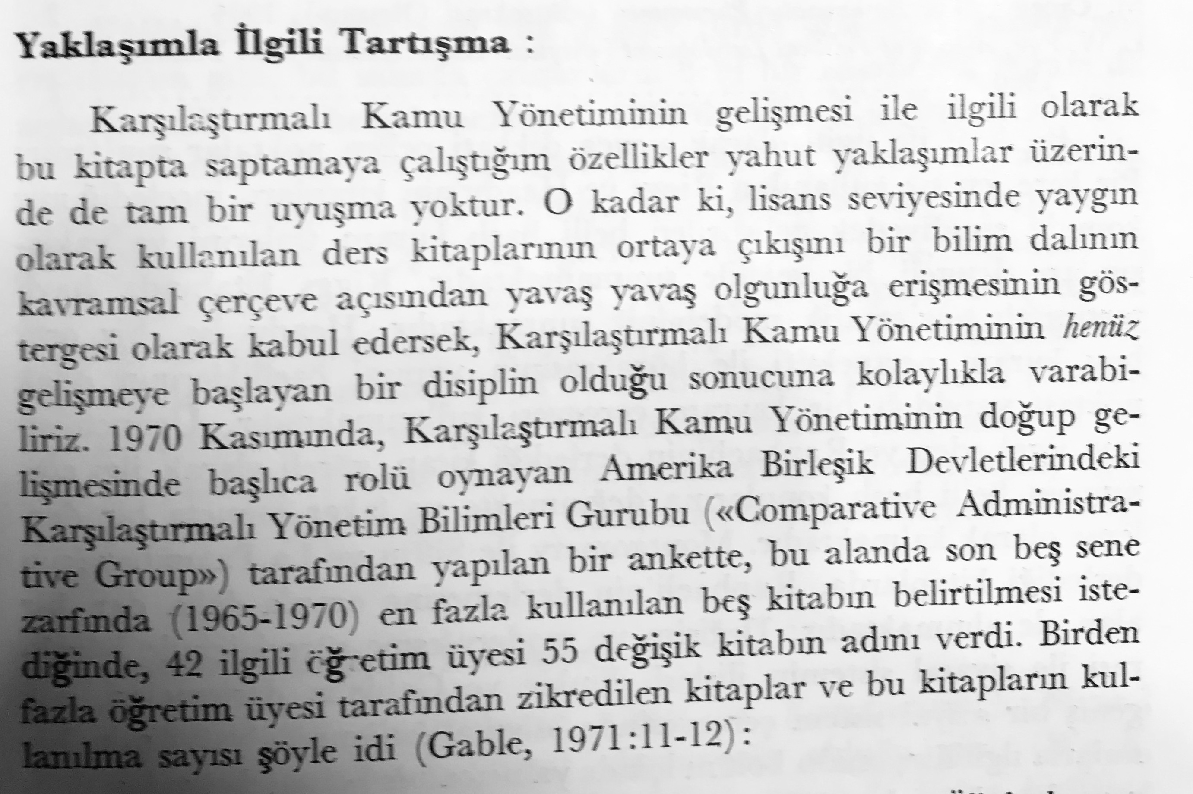
M. Heper, Karşılaştırmalı Kamu Yönetimi

Slide 7
KALKINMA İDARESİ (1)
Fred Riggs: “Prizmatik Toplum Kuramı”
Okuma:
F. Riggs, “Mukayeseli Amme idaresi Alanındaki Akımlar”
C. Emre, “Karşılaştırmalı Kamu Yönetimi Alanının Gelişimi”
B. A. Güler, “Karşılaştırmalı Kamu Yönetimi Nedir?

Slide 8
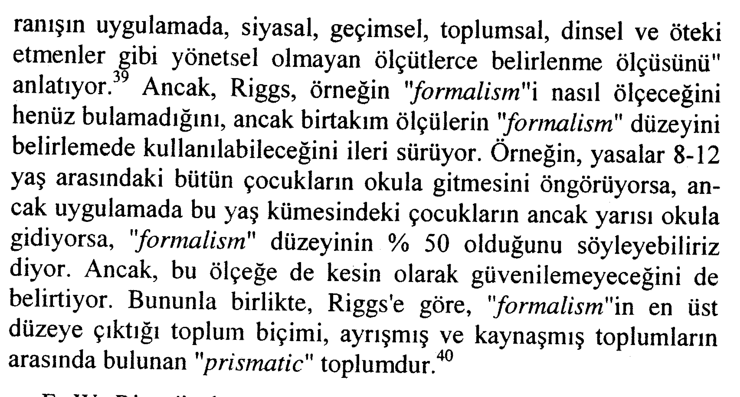
Kaynak: C. Emre, “Karşılaştırmalı...,” s. 89. BKZ. : EK OKUMA: EMRE.

Slide 9
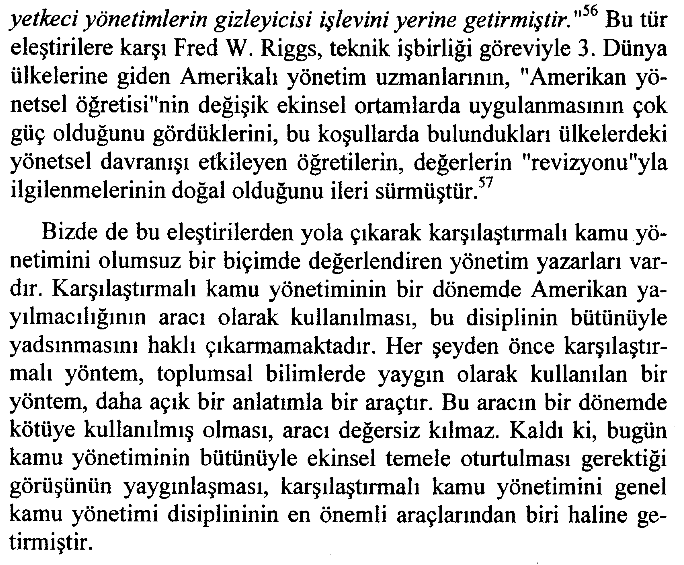
“Prizmatik Toplum Kuramı” Eleştirisi (Emre, “Karşılaştırmalı...,” s. 94.

Slide 10
Modernleşme Kuramları ve Prizmatik Toplum Kuramı Eleştirisi
Prizmatik toplum kuramı gibi üçlü (geleneksel-geçiş-modern) tipoloji geliştirme çabası, azgelişmiş ülkeleri kalkınmacı yaklaşım çerçevesinde incelemeye yönelen araştırmacıların ortak özelliği olmuştur. Bu modernleşmeci-evrimci bakış açısı, azgelişmiş ülkeleri kendi gerçeklikleri içinde deģ̆erlendirmeyi ihmal etmiş ve bu ülkeler hep “ileri bir modele göre” açıklanmaya çalışılmıştır. Azgelişmiş ülkeler kendi başına deģ̆il, ötekine göre tanınmaya çalışılmış, aynı zamanda modelde “gerideki” ülkenin “ilerideki” ülke ile ilişkilerine hiç yer verilmemiştir. Ortaya koyulan tipolojilerde, “geri-ileri” ülkeler arasında 1500’lerde başlamış sömürgecilik ve 1800 sonlarında başlamış emperyalizm ilişkisi deģ̆işkenler arasında yer almamıştır. Kurulan ülke kategorileri arasında var olan baģ̆ımlılık olgusu- nun ihmal edilmesi, bu ve benzeri çalışmaların bilimsellikten uzaklaşıp ideolojik bir değer-yüklülük sorunu ile yüz yüze kalmasına yol açmıştır. Bu tür tiplemelerin başka bir sonucu, “geleneksel ve geçiş” sınıflarına yerleştirilen ülkelerde karşılaştırmalı incelemelerin “modern” diye adlandırılan ülkeleri incelemek, tanımak, öğrenmek amacına yönelmesi olmuştur. Azgelişmiş ülkelerde karşılaştırmalı çalışmalar, bu ülkelerdeki kurallarla kurumların “geri” ülkeye aktarılması gibi pratik bir amaca odaklanmıştır. (BAG, Karşılaştırmalı Kamu Yönetimi Nedir?)

Slide 11
KALKINMA İDARESİ (2)
1950’LERDE TÜRKİYE’DE KAMU YÖNETİMİNİN KURULUŞU
KURUMSAL İLİŞKİLER
TODAİE’NİN KURULUŞU
KAMU YÖNETİMİ KÜRSÜSÜNÜN KURULUŞU

Slide 12
KALKINMA İDARESİ (3)
KAMU YÖNETİMİ EĞİTİMİNDE AMERİKAN ETKİSİ
ÇEVİRİ KİTAPLAR
EĞİTİME GÖNDERİLEN AKADEMİSYENLER

Slide 13
KALKINMA İDARESİ (4)
TÜRKİYE’DE KAMU YÖNETİMİ ALANINDAKİ KURUMSAL DÖNÜŞÜM VE KALKINMA İDARESİ İLİŞKİSİ
OKUMA: Cemal Mıhçıoğlu, Türkiye’de Kamu Yönetimi Eğitimi

Slide 14
KALKINMA İDARESİ (5)
KAMU BÜROKRASİSİNDE KALKINMA İDARESİ KAPSAMINDA YÜRÜTÜLEN PROJELER
DÜNYA ÖRNEKLERİ
TÜRKİYE

Slide 15
Kalkınma İdaresine Yönelik Eleştiriler
Modelci-kuramcı kamu yönetimi, öbür adıyla kendi başına yeni bir bilim dalı olarak karşılaştırmalı kamu yönetimi, siyasal ilginin 1970’li yıllarda kaybolmasıyla birlikte ortadan kalkmıştır. Modernleşme kuramcılarının karşılaştırmalı kamu yönetimi alanına 1945 sonrasında yükledikleri bu görev, ‘kalkınma yönetimi’ politikalarından ve klasik sömürgecilik sonrasında belirmiş olan bağımsız egemen devletlerarası dünya düzeninden vazgeçilmesi nedeniyle 1970’li yıllarda geçersiz hale gelmiştir.
Yabancı ülke kamu yönetimleri üzerine eğilme isteğinin bir başka siyasal nedeni, kendi liderliģ̆inde yeni bir dünya düzeni oluşturmak üzere harekete geçen ülkelerin programlı çabalarıdır. İkinci Paylaşım Savaşı sonrasında yükselen ve 1970’li yılların başlarında yıldızı oldukça ani biçimde sönen ‘karşılaştırmalı kamu yönetimi’ çalışmaları, bu durumun örneğidir. 1945 sonrasında Amerikan siyaset ve kamu yönetimi bilimcileri, karşılaştırmalı kamu yönetimi alanının coģ̆rafyasını “azgelişmiş ülkeler” olarak belirlemiş, alanın konusu ise “kalkınma yönetimi -development administration” olarak sabitlenmiştir. 1945 sonrasında, Birleşmiş Milletler destekli Amerikan karşılaştırmalı kamu yönetimi, azgelişmiş ülkelerde organizmacı evrim kuramları temelinde “modernleşme”, “gelişme”, “Batı ülkeleri düzeyine yükselme”yi amaçlayan “kalkınma modeli”nin politika ve kurumlarını yaratmaya odaklanmıştır. Bu yıllar, karşılaştırmalı kamu yönetimi alanının akademik bir disiplin olarak inşa edildiģ̆i yıllardır. Akademik disiplin olarak inşa, alanın siyasal görevlendirmeden kurtulmasına destek olmadıģ̆ı gibi, tam tersi bir duruma yol açmıştır.
(BAG, Karşılaştırmalı Kamu Yönetimi Nedir?)

